Slide 1
Проект по WebServer
"Игры и приложения от программистов на «ЗМЕЙКЕ»”
Подготовил ученик 9им класса Балахонский Дмитрий

Slide 2
Цель работы
Разработать сайт «компании»

Slide 3
Задачи
Продумать основные классы и функции;
Разработать пользовательский интерфейс;
Реализовать основные классы и функции;
Отладить программу;
Написать пояснительную записку и подготовиться к защите проекта.

Slide 4
Актуальность
На нашем сайте вы сможете:
увидеть новости о недавно вышедших программах и обновлениях
скачать нами разработанные программы и игры
задать вопрос администраторам сайта
оказать помощь в разработке сайта

Slide 5
Использованные технологии, языки и библиотеки
Объектно Ориентированное программирование
HTML
CSS
JS
Python 3
Django

Slide 6
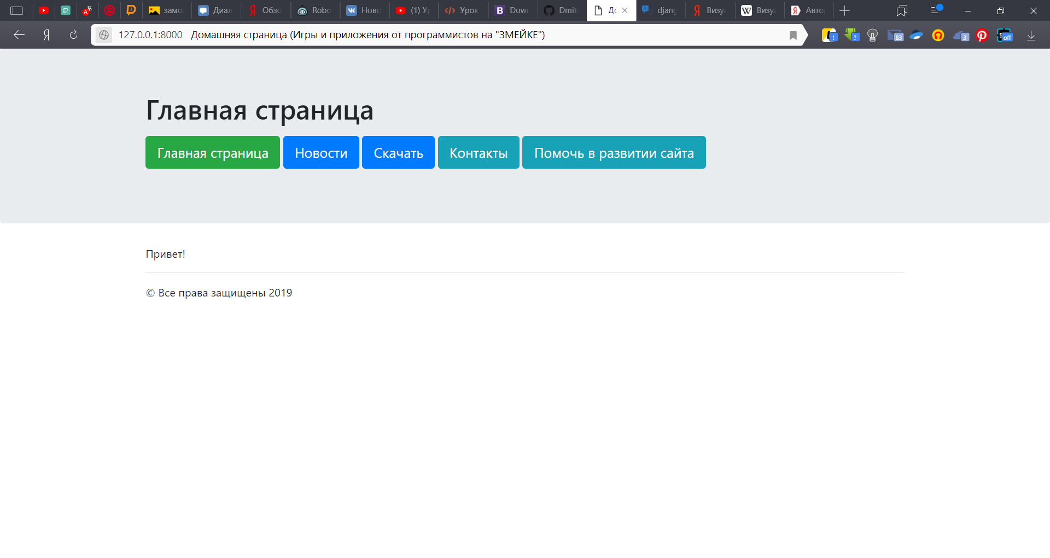
Сайт "Игры и приложения от программистов на «ЗМЕЙКЕ»”

Slide 7
Вывод
Нами был создан сайт с удобным пользовательским интерфейсом. В дальнейшем мы хотим улучшить визуальную составляющую и развить дерево сайта.

Slide 8
Спасибо за внимание

